Slide 1
Đồ thị vô hướng

Slide 2
Đồ thị vô hướng
Đồ thị G=(V, E) với V là tập các đỉnh (vertice), E là tập các cạnh/cung (edge)
Tại sao nghiên cứu về đồ thị?
  Hấp dẫn và được sử dụng rộng rãi
  Vấn đề thách thức trong khoa học máy tính & toán rời rạc
  Hàng trăm giải thuật về đồ thị
  Hàng ngàn ứng dụng thực tế: truyền thông, vi mạch, giao thông, hệ thống phần mềm, lập lịch, internet, games, mạng xã hội, mạng nhân tạo

Slide 3
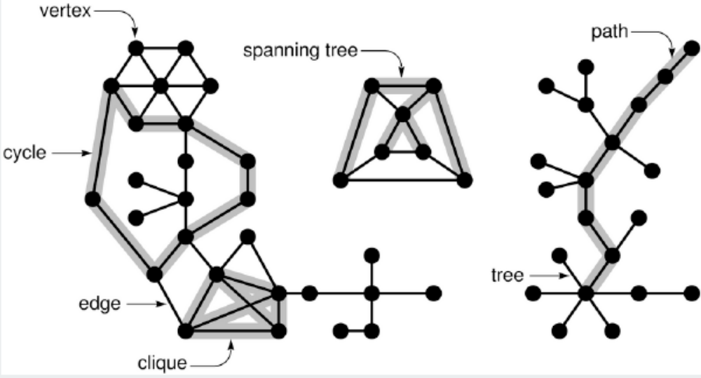
Thuật ngữ đồ thị

Slide 4
Một vài vấn đề về đồ thị
Đường đi: Có đường đi giữa s và t?
Đường đi ngắn nhất: Đâu là đường đi ngắn nhất giữa s và t?
Chu trình: Tồn tại chu trình trong đồ thị?
Chu trình Euler: Tồn tại chu trình mà đi qua mỗi cạnh đúng một lần?
Chu trình Hamilton: Tồn tại chu trình mà đi qua mỗi đỉnh đúng một lần?
Liên thông: Tồn tại đường đi kết nối tất cả các đỉnh?
MST: Cách nào tốt nhất để kết nối tất cả các đỉnh?
Biconnectivity: Tồn tại một đỉnh mà loại bỏ nó sẽ làm đồ thị không liên thông?
Notes:
MST cây khung nhỏ nhất

Slide 5
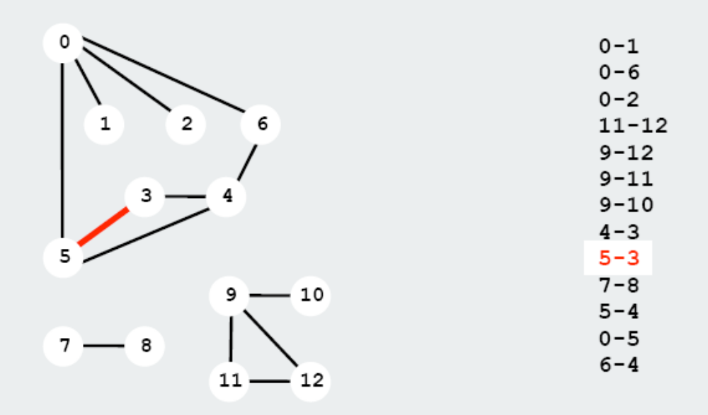
Biểu diễn đồ thị (1)
Lưu trữ danh sách các cạnh
Không phù hợp cho tìm kiếm

Slide 6
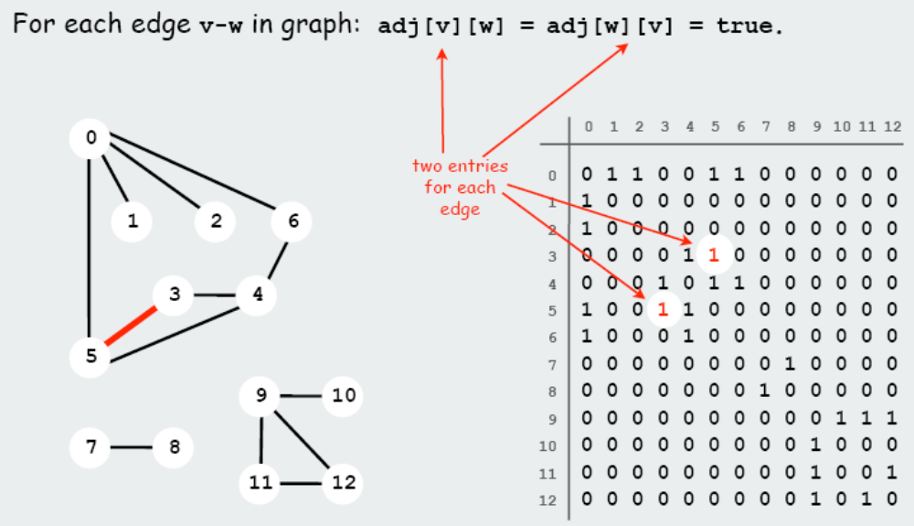
Biểu diễn đồ thị (2)
Lưu trữ ma trận liền kề
Phù hợp cho truy cập ngẫu nhiên tới các cạnh

Slide 7
Cấu trúc dữ liệu đồ thị
Sử dụng mảng động để biểu diễn đồ thị
  typedef struct {
  int * matrix;
  int sizemax;
  } Graph;
Lưu ý: thay vì lưu trữ ở mảng hai chiều, chúng ta sử dụng mảng một chiều để lưu trữ
A[n][n] => A[n*n]
A[i][j] => A[i*n+j]

Slide 8
Cấu trúc dữ liệu đồ thị
Định nghĩa/xây dựng các hàm API
  Graph createGraph(int sizemax);
  //Cấp phát bộ nhớ cần thiết cho đồ thị
  void addEdge(Graph graph, int v1, int v2);
  //Thêm 1 cạnh vào đồ thị
  int adjacent(Graph graph, int v1, int v2);
  //Kiểm tra đỉnh v1 và v2 có kề nhau không?
  int getAdjacentVertices(Graph graph, int vertex, int* output); // trả về tập các đỉnh kề
  void dropGraph(Graph graph);
  //Giải phóng bộ nhớ đã cấp cho đồ thị

Slide 9
Ví dụ khi sử dụng API?
int i, n, output[100];
Graph g = createGraph(100);
addEdge(g, 0, 1);
addEdge(g, 0, 2);
addEdge(g, 1, 2);
addEdge(g, 1, 3);
n = getAdjacentVertices (g, 1, output);
if (n==0) printf(“Không có đỉnh kề của nút 1\n");
else {
printf(“Các đỉnh kề của nút 1:");
for (i=0; i<n; i++) printf("%5d", output[i]);
}

Slide 10
Bài 1
Viết mã lệnh cho các hàm API đã khai báo ở các slide trước
(CreateGraph,…)
Viết chương trình kiểm tra các API đó

Slide 11
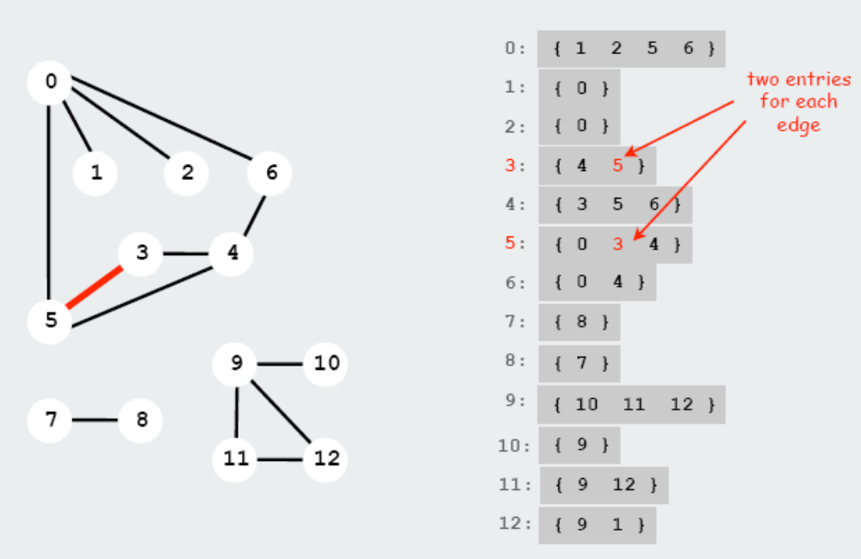
Biểu diễn ma trận(3)
Lưu trữ danh sách liền kề

Slide 12
So sánh
Danh sách liền kề là cách biểu diễn phù hợp khi biểu diễn đồ thị thưa (sparse) với |E| nhỏ hơn rất nhiều so với |V|²
Ma trận liền kề là cách biểu diễn phù hợp khi đồ thị quá dày (dense) hoặc khi chúng ta cần có khả năng trả lời nhanh có cạnh nối hai đỉnh hay không?

Slide 13
Cài đặt
Cây đỏ đen có thể được sử dụng để lưu trữ đồ thị, trong đó:
mỗi nút trên cây là một đỉnh,
và giá trị của nó là danh sách các đỉnh liền kề

Slide 14
Bài 2
Định nghĩa lại các hàm API cho đồ thị sử dụng thư viện libfdr
  #include "jrb.h"
  typedef JRB Graph;
  Graph createGraph();
  void addEdge(Graph graph, int v1, int v2);
  int getAdjacentVertices (Graph graph, int v, int* output);//lấy các đỉnh kề của 1 đỉnh cho trước
  void dropGraph(Graph graph);

Slide 15
Hướng dẫn (1)
Để tạo đồ thị
  Gọi hàm make_jrb()
Để add một cạnh (v1, v2) vào đồ thị g
Nếu nút v1 chưa được chèn vào cây
  tree = make_jrb();
  jrb_insert_int(g, v1, new_jval_v(tree));
  jrb_insert_int(tree, v2, new_jval_i(1));
Nếu nút v1 đã được chèn vào cây
  node = jrb_find_int(g, v1);
  tree = (JRB) jval_v(node->val);
  jrb_insert_int(tree, v2, new_jval_i(1));

Slide 16
Hướng dẫn (2)
Để lấy ra các đỉnh liền kề của v trong đồ thị g
  node = jrb_find_int(g, v);
  tree = (JRB) jval_v(node->val);
  total = 0;
  jrb_traverse(node, tree)
  output[total++] = jval_i(node->key);
Để xóa/giải phóng đồ thị
  jrb_traverse(node, graph)
  jrb_free_tree( jval_v(node->val) );

Slide 17
Bài 3
Để mô tả về hệ thống đường tàu điện ngầm, người ta lưu trữ dữ liệu trong file văn bản theo dạng
  [STATIONS]
  S1=Name of station 1
  S2=Name of station 2
  …
  [LINES]
  M1=S1 S2 S4 S3 S7
  M2=S3 S5 S6 S8 S9
  …
Viết chương trình đọc file và thiết lập mạng lưới nhà ga sử dụng các API đã có
Viết hàm với tham số đầu vào là tên một nhà ga, và trả về tất cả các nhà ga liền kề với nó

